Slide 1
RETAIL COACHING
Benoit Mahé
Coach PCC ICF
Master PNL
Instructeur MBTI
Conférencier
CEO CapKelenn
benoit.mahe@capkelenn.com

Slide 2
Notes:
- Bonjour monsieur Mahé, qu’est-ce que je vous sers ?
- Une baguette, s’il vous plaît.
- Voici… Et avec ceci ? (pour le mot ceci la ligne mélodique de la voix monte d’une octave)
- Euh… Un petit pain au chocolat.
- Voilà. Et avec ceci ?
- Non, merci. Ce sera tout.
Et pendant qu’elle emballe soigneusement la baguette et le petit pain au chocolat la boulangère me demande :
- Toute la famille va bien ?
- Oui, parfait, tout le monde va bien. Merci.
- Très bien. Bonne journée.
Les boulangères (et les boulangers !) utilisent cette technique, aussi simple qu’efficace : proposer un produit supplémentaire jusqu'à ce que le client dise : « non, merci, ce sera tout. » Et toujours avec le sourire, même à Paris ! Dans le village, le quartier, la boulangerie est un point de rencontre socialement important. Il y fait bon vivre ! L’accueil, le merchandising… tout incite à l’achat et je le confesse: je ne résiste pas !

Slide 4
PHYGITAL

Slide 6
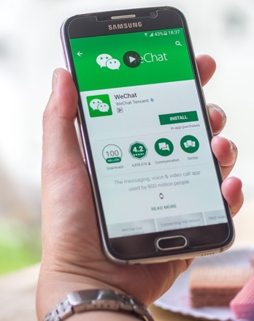
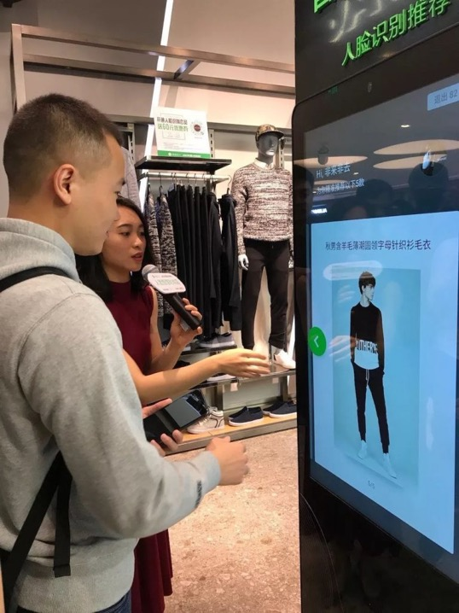
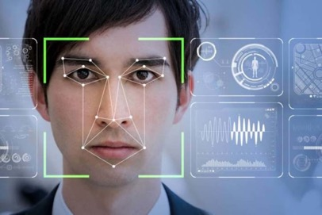

Slide 7
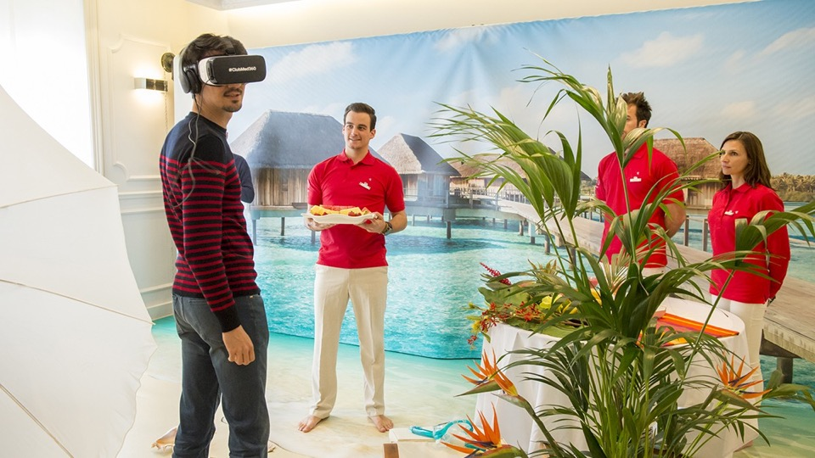

Slide 8
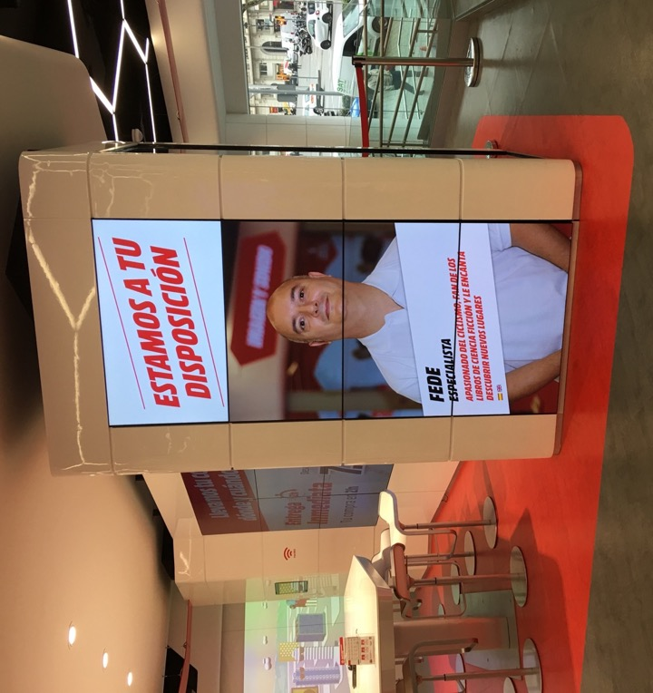

Slide 10
Management à distance
Coaching individuel à distance

Slide 11
Management à distance
La réunion commerciale efficace

Slide 12
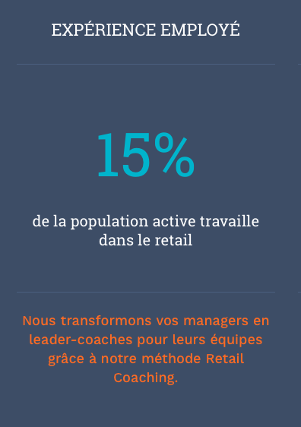

Slide 14
Savoir-Faire
Saber
Hacer
Savoir-Vivre
Saber
Estar
Savoir-Être
Saber
Ser
Notes:
Selon le Retail Coaching, dans les magasins il faut combiner 3 éléments et les cultiver :
Le Savoir-faire : les techniques de vente, le merchandising, les procédures, etc.
Le Savoir-se tenir : le comportement, la posture, le regard, le sourire, la voix (non verbale)
et le Savoir-être : la confiance en soi, l’assurance, l’estime de soi
Il est très difficile que quelqu’un se démène pour l’excellence de sa relation client s’il est convaincu d'être un perdant
Votre choix en tant que chef consiste à savoir si vous parlez uniquement du savoir-faire ou si vous êtes capable de générer des conversations afin de travailler sur le savoir-vivre et le savoir-être ?
Durant votre séance de coaching, nous pouvons aller aussi loin que vous le souhaitez.

Slide 15
RETAIL
COACHING
Commerce au détail.
Bulle d’1m40
“Le moment de vérité”
Relation professionnelle continue qui aide à obtenir des résultats extraordinaires. (ICF)
RETAIL COACHING

Slide 16
Livres
Livres de référence
Pratiques et applicables

Slide 17
Merci
Benoit Mahé
Coach PCC ICF
Master PNL
Instructeur MBTI
Conférencier
CEO CapKelenn
benoit.mahe@capkelenn.com

